Slide 1

大台北LOVE
即時運輸比較系統
今天解決不了的事 別急 明天也解決不了
你媽知道你在這邊參加超狂的黑客松嗎
楊昌憲 王昱程 李映澤

Slide 2
5W1H
WHAT：即時解決上班的路程規畫
WHY：藍領階級的消費族群佔社會大眾的大多數
WHERE：大台北地區捷運
WHEN：Any Time！
WHO：上班族
HOW：能存取網頁的裝置即可使用
(ﾉ>ω<)ﾉ
步行與大眾運輸代替汽機車使用，可依照個人需求選擇如何抵達目的地

Slide 3

技術使用
(ﾉ◕ヮ◕)ﾉ*:･ﾟ✧
客製化LOGO
HTML5
JAVASCRIPT、JQuery
CSS
Google Map API
D3.js

Slide 4
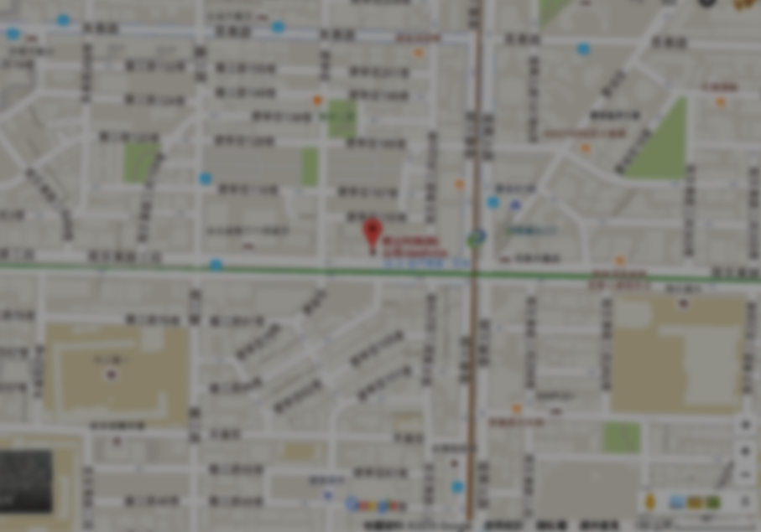
資料使用
交通部公共運輸整合資訊流通服務平台
交通路網數值圖服務網
Google Map
HTML5 Portal Model
D3.js Open Source

Slide 5

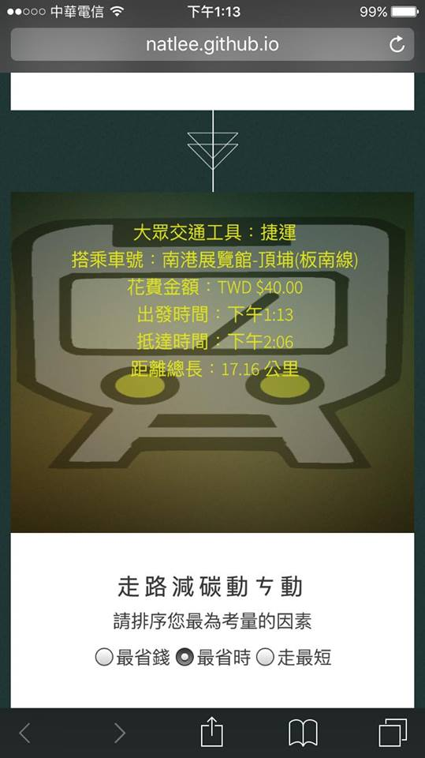
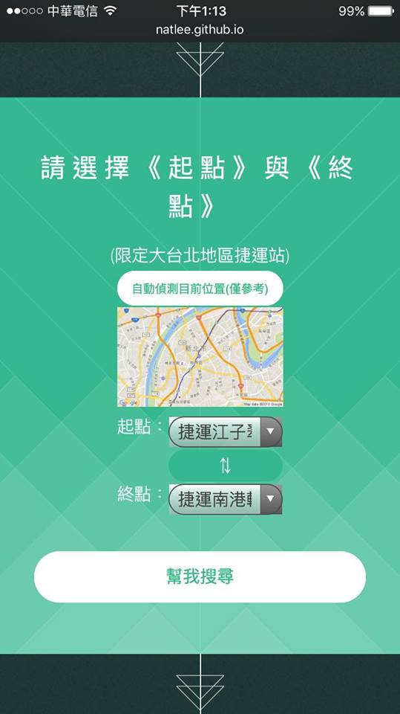
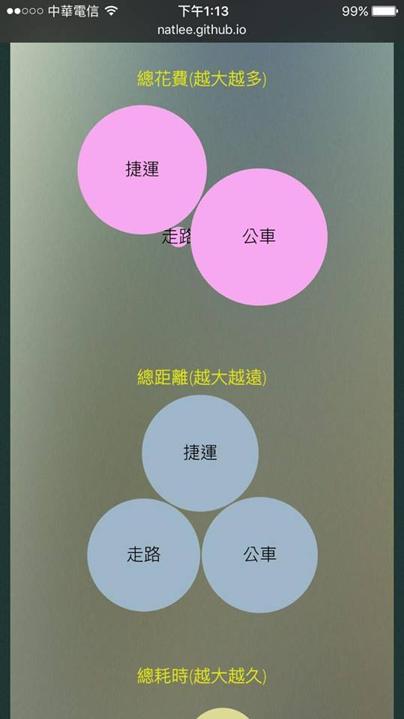
特點
快速
簡單
視覺化

Slide 6
DEMO TIME!
Join Hackathon
Coding Future
http://natlee.github.io/2016IISI-HACKATHON/

